Slide 1


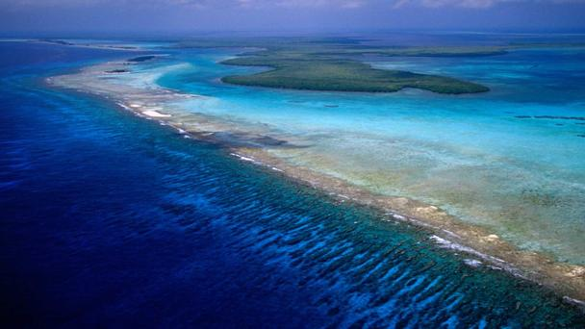
Evaluación Rápida de la Efectividad de Manejo en Áreas Protegidas Marino Costeras del SAM
Encuentro entre implementadores del Proyecto y Fondo SAM
Agosto 5, 2013 - Livingston, Guatemala

Slide 2
Contenido
Objetivos de la evaluación
Descripción de la herramienta
Resultados generales de evaluaciones anteriores
Comunicación y próximas actividades
Preguntas

Slide 3
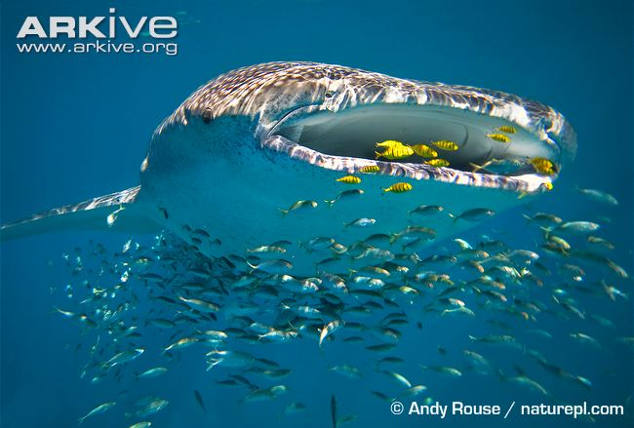
1. Objetivos y aportes de la evaluación de efectividad de manejo de las APMCs al Proyecto

Slide 4
El objetivo central del Programa de Donaciones del Fondo SAM es:
Desarrollar una red funcional e interconectada de áreas prioritarias de conservación
Atender temas que afectan directamente la integridad y salud de esta red
Proyecto
“Conservación de Recursos Marinos en Centroamérica – Fase I”

Slide 5
“Conservación de Recursos Marinos en Centroamérica – Fase I”
Objetivo superior: Contribuir a la conservación de las funciones ecológicas del Sistema Arrecifal Mesoamericano
Objetivo del proyecto: Consolidar las APMC seleccionadas en la región del proyecto y asegurar el uso de los recursos marinos y costeros a mediano plazo

Slide 6
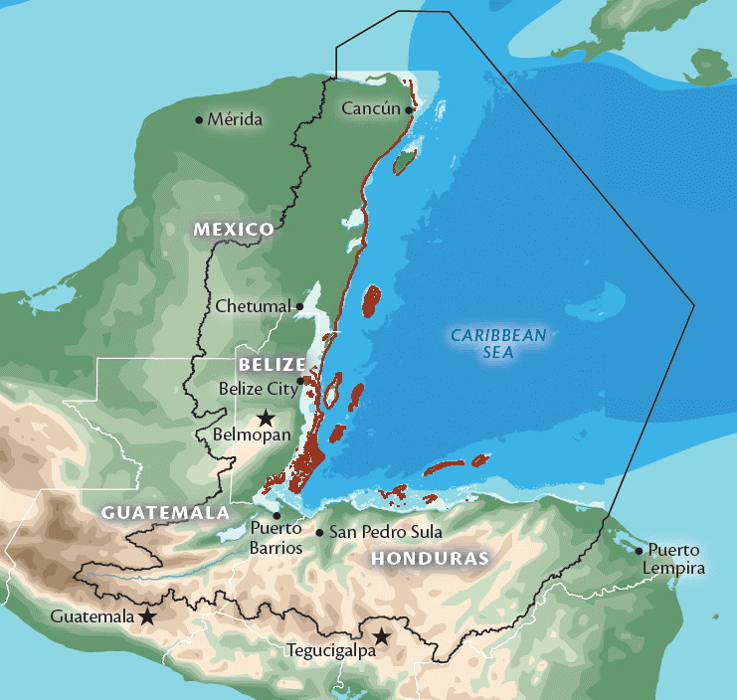
APMCs de inversión principal del Proyecto
Área de Protección de Flora y Fauna Yum Balam, México
Port Honduras Marine Reserve, Belice
Refugio de Vida Silvestre Punta de Manabique,
Guatemala
Reserva Marina Sandy Bay West End, Honduras

Slide 7
Objetivos de la Evaluación
Apoyar a los equipos técnicos de las APMCs, Fondos Miembro y Dirección Ejecutiva para medir y evaluar las capacidades de gestión de las APMCs y otorgar una atribución tanto cuantitativa como cualitativa
Conocer la situación actual de cada APMC desarrollando una medición inicial o 1ra evaluación
INDICADORES: socio-económicos, gobernanza
Evaluar la mejora de los indicadores de cada APMC respecto de la 1ra evaluación al final del Proyecto ejecutando una 2nda evaluación técnica
Indicar al final del Proyecto como las 4 APMCs mejoraron sus indicadores socioeconómicos y de gobernanza (x%)

Slide 8
Metodología
Proceso participativo con los administradores de las áreas para calificar el nivel de manejo de las APMCs con el propósito de identificar:
fortalezas y debilidades
Vacíos(información, planificación, capacidades, infra-estructura, equipamiento, etc.)
prioridades de fortalecimiento para su área

Slide 9
Procesos y plan de trabajo
Fase | Fase | Actividades
I | Acercamiento con los manejadores y revisión de información de cada una de las APMCs AGOSTO 2013 | Objetivos de la evaluación y presentación de la herramienta con los manejadores de las áreas Preparación para las visitas a las APMCs (evaluadores-manejadores) Revisión de información referente a cada una de las áreas de interés (p.ej., previas evaluaciones de manejo)
II | Aplicación de la metodología y proceso de evaluación de las cuatro APMCs | Aplicación de la metodología y evaluación en cada una de las áreas seleccionadas Visitas y entrevistas a las 4 APMCs
III | Socialización y validación de los resultados de la evaluación con los manejadores | Socialización y discusión de los resultados de las evaluación con los manejadores de cada una de las áreas vía e-mail y skype Validación de los resultados Recomendaciones puntuales de los manejadores respecto de cómo mejorar la efectividad del manejo de su área
IV | Realización de informes finales OCTUBRE 2013 | Integración de las recomendaciones y el proceso de sociabilización al informe final Realización de reportes finales (4) Evaluación de los informes

Slide 10
Calendario de Visitas a las APMCs
Fecha (2013) | APMC | Oficinas administrativas de las APMCs
Agosto 26, 27, 28 | Port Honduras Marine Reserve | Punta Gorda, Belice
Agosto 29, 30, 31 | Refugio de Vida Silvestre Punta de Manabique | Puerto Barrios, Guatemala
Octubre 2, 3, 4 | Área de Protección de Flora y Fauna Yum Balam | Holbox, México
Octubre 8,9,10 | Reserva Marina Sandy Bay West End | Roatan, Honduras
Desarrollo de la evaluación en cada área:
Las visitas toman aproximadamente 3 días
Entrevistas a personas clave anteriormente identificadas
Revisión de documentos

Slide 11
Resultados esperados
Medir el estado actual de la efectividad de manejo de las APMCs seleccionadas
Evaluación de los indicadores socioeconómicos y de gobernanza de cada área y definición de porcentajes de mejora para el final del Proyecto
2. Obtener recomendaciones de los administradores para mejorar el manejo de las áreas
Sociabilización y validación de resultados de la evaluación junto con un informe sintético para incluir en la evaluación

Slide 12
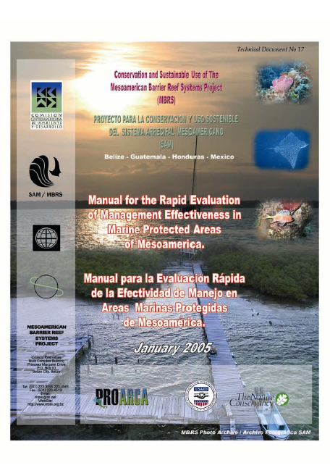
2. Descripción de la herramienta

Slide 13
Indicadores
Socioeconómicos (50 puntos)
Gobernabilidad (135 puntos)
Biofísicos (55 puntos)
Calificación Total (240 puntos)

Slide 14
Indicadores Socioeconómicos
¿Dónde estamos ahora?
  Contexto (4 indicadores, 20 puntos)
¿Cómo podemos hacerlo?
  Proceso (2 indicadores, 10 puntos)
¿Qué logramos?
  Impactos (4 indicadores, 20 puntos)

Slide 15
Indicadores Socioeconómicos
Contexto
  Empleos dependientes de los recursos marinos
  Estado de infraestructura de servicios
  Identificación de grupos de interés
Proceso
  Distribución del conocimiento formal a la comunidad
  Participación de los grupos de interés
Impactos
  Prácticas e intensidad de uso local de recursos marinos
  Empleos por actividades relacionadas con los recursos marinos
  Actores locales que lideran la gestión del AMP
  Participación de los grupos de interés

Slide 16
Indicadores Gobernabilidad
¿Dónde estamos ahora?
  Contexto (4 indicadores, 20 puntos)
¿ Donde queremos estar y cómo vamos a conseguirlo?
  Planificación (10 indicadores, 50 puntos)
¿Qué necesitamos?
  Insumos (7 indicadores, 35 puntos)
¿Cómo podemos hacerlo?
  Procesos (2 indicadores, 10 puntos)
¿Cuáles fueron los resultados?
  Resultados (3 indicadores, 15 puntos)
¿Qué logramos?
  Impactos (1 indicador, 5 puntos)

Slide 17
Indicadores Gobernabilidad
Contexto
  Estatus Legal , Demarcación de límites, Instrumentos legales, Amenazas
Planificación
  Personal, Plan de Manejo, Plan Operativo , Educación, Comunicación, Financiamiento, Monitoreo e Investigación , Control y vigilancia,
Insumos
  Presupuesto, Infraestructura, Equipo, Señalización, Personal necesario y capacitado, Programa de voluntariado
Procesos
  Mantenimiento de infraestructura y equipo, Mecanismos para registro de ilícitos
Resultados
  Satisfacción del personal, Implementación Plan de Manejo, Mecanismo de captación de ingresos
Impactos
  Nivel de participación social

Slide 18
Indicadores Biofísicos
SAM. 2003. Manual de Métodos para el Programa de Monitoreo Sinóptico del Sistema Arrecifal Mesoamericano; Proyecto para la Conservación y Uso Sostenible del SAM. Belize City, Belize.
Herrera, Bernal y Corrales, Lenin. (2004). Midiendo el éxito de las acciones en las áreas protegidas de Centroamérica: Evaluación y Monitoreo de la Integridad Ecológica. PROARCA/APM.

Slide 19
Corales
Atributo eco-lógico clave | Categoría | Indicador | Rango de variabilidad permisible |  |  |  | Calificación actual | Meta
 |  |  | Pobre | Regular | Bueno | Muy bueno
Cobertura y abundancia | Tamaño | Cobertura corales duros | 5.0-9.9 | 10.0-19.9 | 20.0-39.9 | ≥40
 | Contexto paisajístico | Abundancia de especies focales ¿Acropora, manati, otros?
 |  | Cobertura de macroalgas | 12.1-25 | 5.1- 12.0 | 1.0-5.0 | 0-0.9
Mortalidad | Condición | % de mortalidad reciente, % de mortalidad antigua, % de blanqueamiento

Slide 20
Manglares y pastos
Cobertura | <25% de la cobertura histórica de los últimos 10 años 1 puntos | 25% de la cobertura histórica de los últimos 10 años 2 puntos | 50% de la cobertura histórica de los últimos 10 años 3 puntos | Cobertura histórica de los últimos 10 años 4 puntos
Manglares
Pastos marinos

Slide 21
Parametros fisicoquimicos
Parámetro | Se mide el parámetro? 1 | Se ha medido el parámetro por 3 años o mas 2 | Se ha analizado los resultados? 3 puntos | Se usa la información de los análisis para tomar decisiones de manejo? 4 puntos
Temperatura
Salinidad
Turbidez

Slide 22
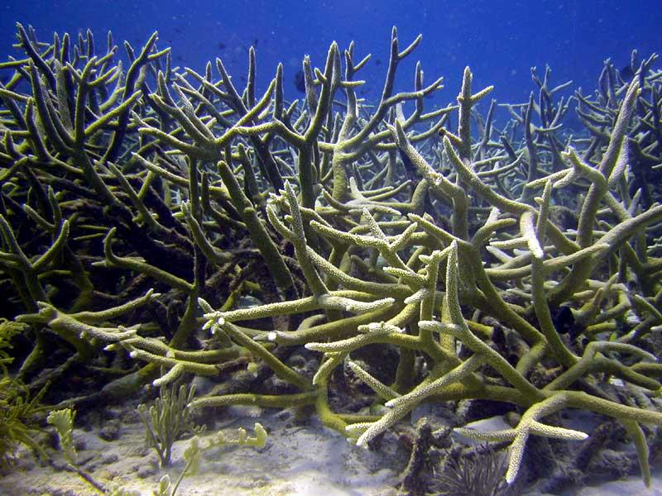
3. Resultados generales de evaluaciones anteriores

Slide 23
Área de Protección de Flora y Fauna Yum Balam
Ámbito socioeconómico: Regular (10 indicadores)
Ámbito de gobernabilidad: Regular (27 indicadores)
Escala: No aceptable (<0,2); Poco Aceptable (0,20-0,40); Regular (0,40-0,60); Aceptable (0,60-0,80); Satisfactorio (>0,8)

Slide 24
Refugio de Vida Silvestre Punta de Manabique
Ámbito socioeconómico: Aceptable (10 indicadores)
Ámbito de gobernabilidad: Aceptable (27 indicadores)
Escala: No aceptable (<0,2); Poco Aceptable (0,20-0,40); Regular (0,40-0,60); Aceptable (0,60-0,80); Satisfactorio (>0,8)

Slide 25
Reserva Marina Sandy Bay West End
Ámbito socioeconómico: Regular (10 indicadores)
Ámbito de gobernabilidad: Regular (27 indicadores)
Escala: No aceptable (<0,2); Poco Aceptable (0,20-0,40); Regular (0,40-0,60); Aceptable (0,60-0,80); Satisfactorio (>0,8)

Slide 26
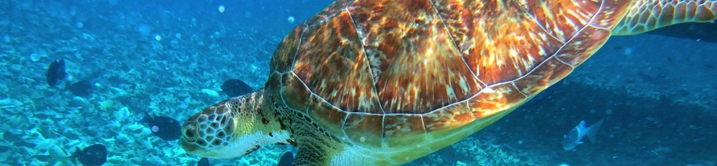
4. Comunicación y próximas actividades

Slide 27
Antes de desarrollar la evaluación necesitamos:
Identificar un contacto directo con el AMP:
nombre, cargo, email, teléfono
Lista del personal del área:
nombre, cargo, antigüedad trabajando para el APMC, edad
Lista de otros actores relacionados con el área:
- nombre de la institución, nombre del contacto, cargo
- objetivo o fin de la institución
- relación de esta institución con el AMP,
antigüedad (años de relación)
Copia de documentos relevantes:
- POAs, reportes de monitoreos biológicos, etc.
Coordinar las visitas individuales a las APMCs

Slide 28
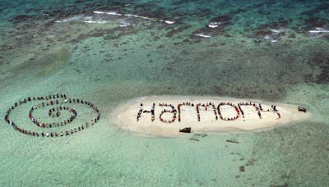
PREGUNTAS, DUDAS, COMENTARIOS?
Angela M. Mojica mojica.angelam@gmail.com

